Slide 1
FRANZÖSISCHE REVOLUTION

Slide 4

Auftrag Comic
Zeichnet einen Comic mit 8 Bildern.
Achtet auf eine logische Reihenfolge.
Seid kreativ (Sprechblasen, Geräuschbilder, etc.)

Slide 5
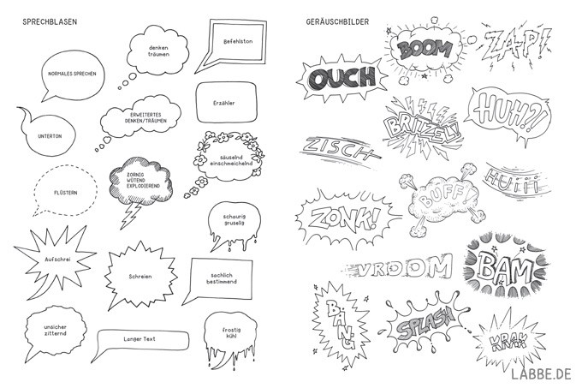

Slide 6
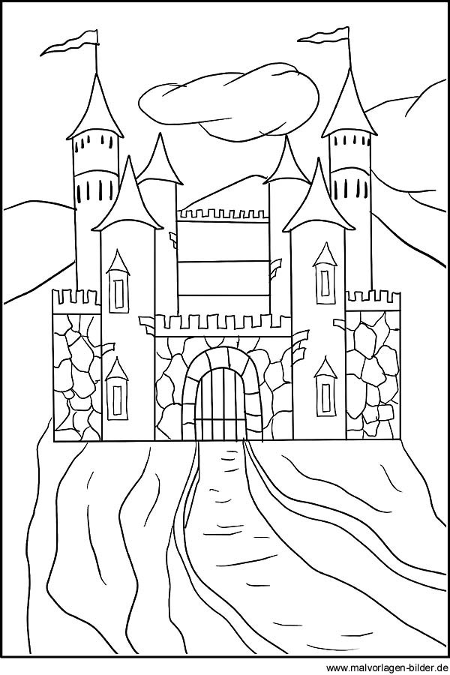

Slide 7
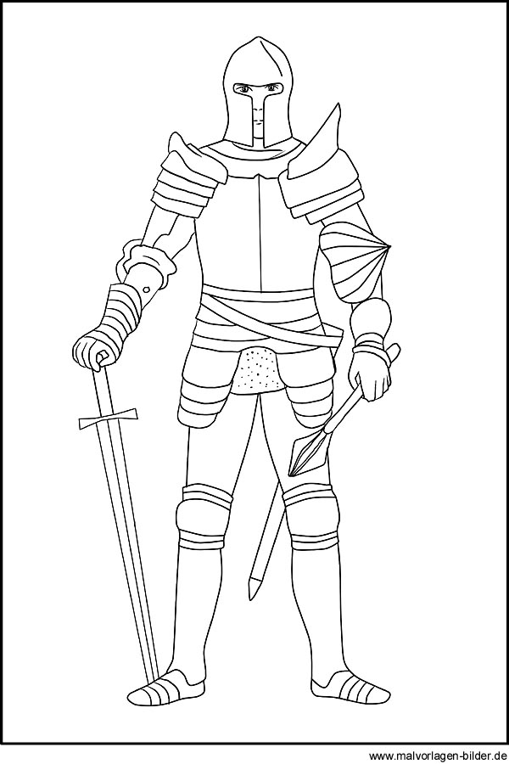

Slide 8
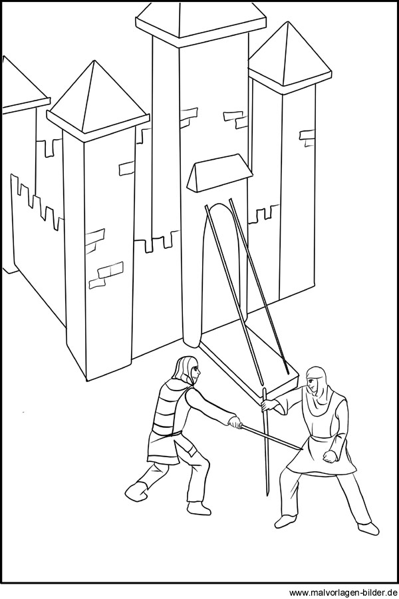

Slide 9
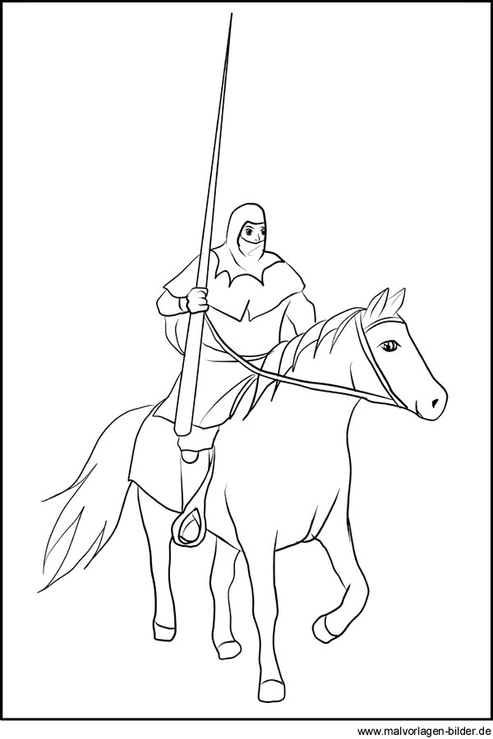

Slide 10
